Slide 1


TE3001B Fundamentos de Robótica
19 de Febrero del 2025
Facilitador: PhD Alfredo García Suárez

Slide 2

Bienvenida
Facilitador: PhD Alfredo García Suárez

Slide 3
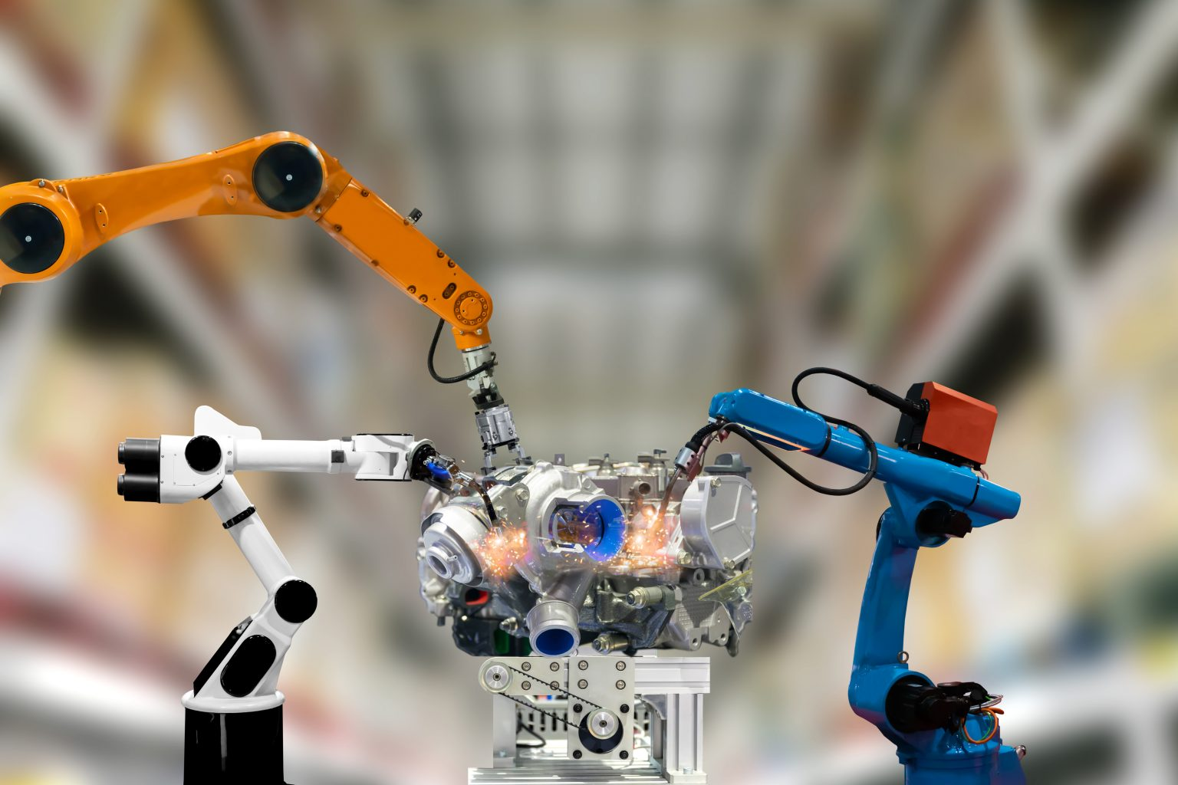
“Un modelo matemático de un sistema dinámico es un conjunto de ecuaciones que representan la dinámica del sistema con precisión.”
–Katsuhiko Ogata
Facilitador: PhD Alfredo García Suárez

Slide 4
Clase Anterior
04
-Obtención de velocidades lineales y angulares a partir de los Jacobianos en Matlab
Facilitador: PhD Alfredo García Suárez

Slide 5
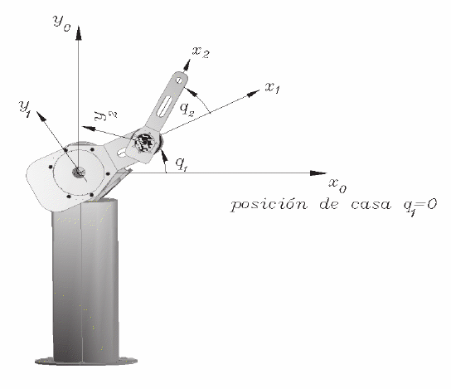
Cinemática
Configuraciones de Robots Manipuladores
Robot planar de 2gdl
Está conformado por dos articulaciones rotacionales. El sistema de referencia fijo (Xo, Yo, Zo) se coloca en la base del robot, de tal forma que el eje Zo es perpendicular al plano de la imagen.
Facilitador: PhD Alfredo García Suárez

Slide 6
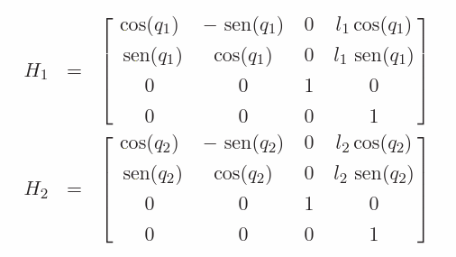
Cinemática
Configuraciones de Robots Manipuladores
Matrices Homogéneas del Robot planar de 2gdl (RR)
Facilitador: PhD Alfredo García Suárez

Slide 7
Cinemática
Configuraciones de Robots Manipuladores
Ejercicio
Calcular la matriz de transformación homogénea del robot de 2gdl RR
Facilitador: PhD Alfredo García Suárez

Slide 8
Cinemática
Configuraciones de Robots Manipuladores
Matriz de transformación Homogénea del Robot planar de 2gdl (RR)
Facilitador: PhD Alfredo García Suárez

Slide 9
Cinemática
Configuraciones de Robots Manipuladores
Cinemática Directa del Robot planar de 2gdl (RR)
Facilitador: PhD Alfredo García Suárez

Slide 10
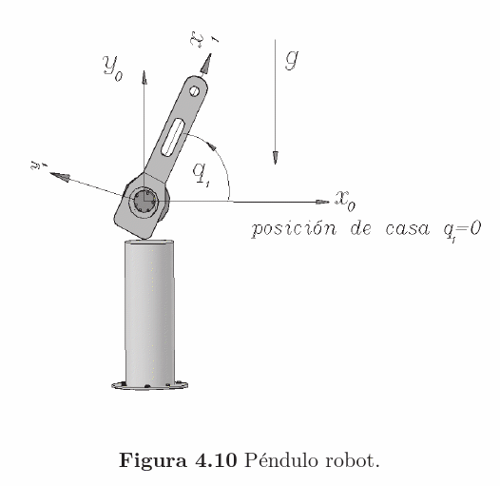
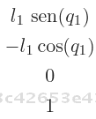
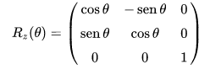
Cinemática Diferencial
Análisis de Articulaciones
Translación
Rotación alrededor del eje Z
Facilitador: PhD Alfredo García Suárez

Slide 11
Cinemática Diferencial
Matriz de Transformación Local
Facilitador: PhD Alfredo García Suárez

Slide 12
Cinemática Diferencial
Matriz de Transformación Global
Facilitador: PhD Alfredo García Suárez

Slide 13
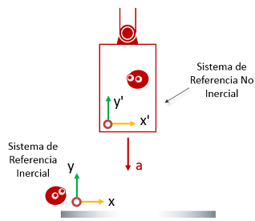
Cinemática Diferencial
Marco de Referencia Inercial
Marco de Referencia Inercial
Un marco de referencia inercial es un marco de referencia en el que un objeto permanece en reposo o con una velocidad constante a menos que otra fuerza actúe sobre él. Cuando un cuerpo no parece estar actuando de acuerdo con la inercia, está en un marco de referencia no inercial o acelerando.
Facilitador: PhD Alfredo García Suárez

Slide 14
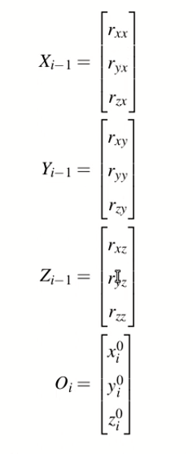
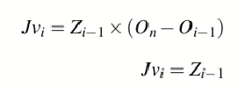
Cinemática Diferencial
Jacobiano Lineal Analítico
Vector de posición del efector final respecto al origen
Matriz de rotación previa
Se utiliza la tercera columna de la matriz de rotación previa Z_{i-1}.
Para una Junta ROTACIONAL
Para una Junta LINEAL
Vector de posición
Se utiliza el vector de posición O_{i.}
Vector de posición previa
Facilitador: PhD Alfredo García Suárez

Slide 15
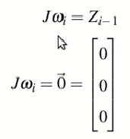
Cinemática Diferencial
Jacobiano Angular Analítico
Tercera columna de la matriz de rotación previa Zi-1.
Matriz de rotación previa
Se utiliza la tercera columna de la matriz de rotación previa Z_{i-1}.
Junta ROTACIONAL
Vector de posición
Se utiliza el vector de posición O_{i.}
Junta LINEAL
El jacobiano angular es igual al jacobiano lineal para una articulación prismática
Facilitador: PhD Alfredo García Suárez

Slide 16
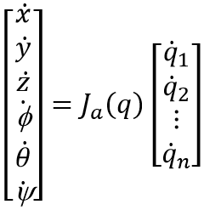
Cinemática Diferencial
Obtención de Velocidades
Matriz Jacobiana
Velocidades Lineales
Se obtienen la velocidades lineales
Vector de velocidades articulares
Velocidades angulares
Se obtienen la velocidades angulares.
Facilitador: PhD Alfredo García Suárez

Slide 17
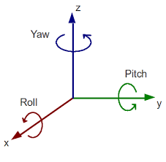
Cinemática Diferencial
Obtención de Velocidades
Gira alrededor del ángulo Yaw
Facilitador: PhD Alfredo García Suárez

Slide 18
Clase Actual
05
-Robot Antropomórfico
-Análisis de diferentes configuraciones de robots manipuladores
Facilitador: PhD Alfredo García Suárez

Slide 19
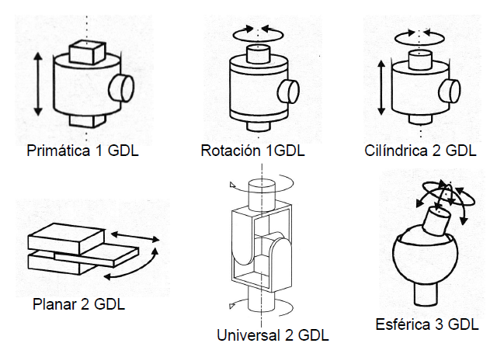
Introducción a Dinámica
Tipos de articulaciones
Uniones
Las uniones son elementos rígidos que se emplean para la conexión de las diversas articulaciones del robot. En una cadena de unión-articulación-unión, se le denomina unión de entrada al eslabón que esta más cerca de la base del robot, a la otra unión por consiguiente se le llama unión de salida. La unión de salida es la que se desplaza con respecto a la unión de entrada.
Facilitador: PhD Alfredo García Suárez

Slide 20
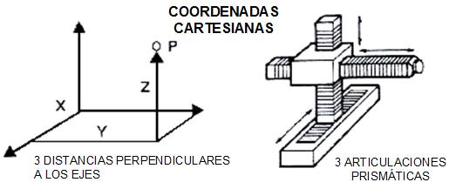
Introducción a Dinámica
Tipos de articulaciones
Articulaciones prismáticas
El movimiento de las uniones puede ser lineal o rotacional. Las articulaciones lineales implican un movimiento deslizante o de translación de las uniones de conexión, este movimiento puede ser generado por pistones o por medio de hacer deslizar el elemento sobre un carril o guía usando dispositivos mecánicos, eléctricos o neumáticos.
Facilitador: PhD Alfredo García Suárez

Slide 21
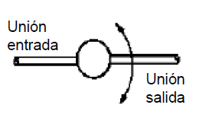
Introducción a Dinámica
Tipos de articulaciones
Articulaciones rotacionales
Se pueden distinguir tres tipos:
• Articulación Rotacional, el eje de rotación es perpendicular a los ejes de las dos uniones.
Facilitador: PhD Alfredo García Suárez

Slide 22
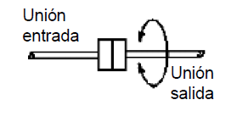
Introducción a Dinámica
Tipos de articulaciones
Articulaciones rotacionales
Se pueden distinguir tres tipos:
• Articulación de Torsión, la cual realiza un movimiento de torsión entre las uniones de entrada y salida, y el eje de torsión de esta articulación es paralelo al eje de las dos uniones.
Facilitador: PhD Alfredo García Suárez

Slide 23
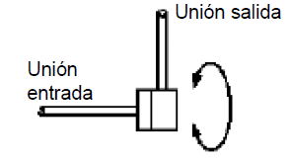
Introducción a Dinámica
Tipos de articulaciones
Articulaciones rotacionales
Se pueden distinguir tres tipos:
• Articulación de Revolución, en este tipo el eje de rotación es paralelo al eje de la unión de entrada y perpendicular al de la unión de salida, es decir la unión de salida gira alrededor de la de entrada.
Facilitador: PhD Alfredo García Suárez

Slide 24
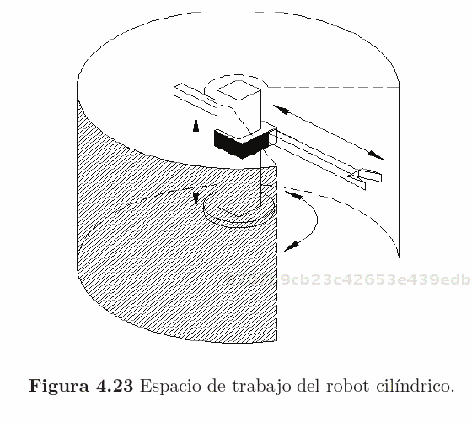
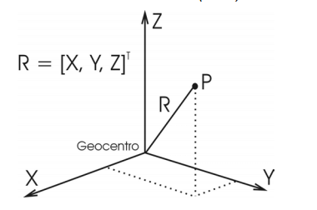
Introducción a Dinámica
Robot cilíndrico
Robot Cilíndrico
Facilitador: PhD Alfredo García Suárez

Slide 25
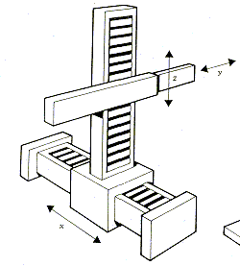
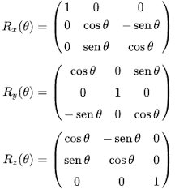
Introducción a Dinámica
Robot cartesiano 3GDL
Robot Cartesiano
Facilitador: PhD Alfredo García Suárez

Slide 26
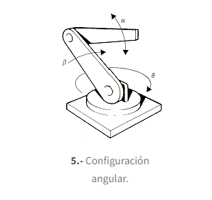
Introducción a Dinámica
Robot Angular 3GDL
Robot Cartesiano
Facilitador: PhD Alfredo García Suárez

Slide 27
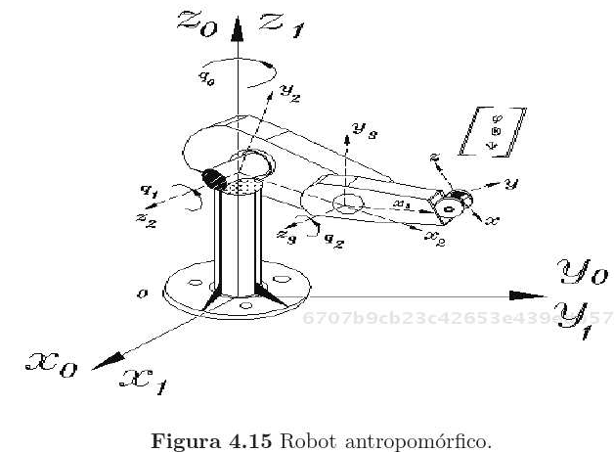
Cinemática
Configuraciones de Robots Manipuladores
Robot Antropomórfico (RRR)
Presentan mayor destreza en su espacio de trabajo, ya que sus eslabones están unidos por tres articulaciones rotacionales
Facilitador: PhD Alfredo García Suárez

Slide 28
Cinemática
Configuraciones de Robots Manipuladores
Matriz de transformación Homogénea del Robot antropomórfico (RRR)
Facilitador: PhD Alfredo García Suárez

Slide 29
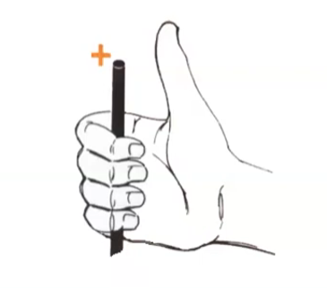
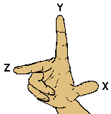
Introducción a Dinámica
Análisis de robot antropomórfico 3GDL
Regla de la mano derecha
Ubicación de eje z para articulaciones rotacionales
El eje z siempre se coloca en dirección perpendicular al plano de rotación de la articulación
Marco de referencia inercial
z0
y0
x0
Facilitador: PhD Alfredo García Suárez

Slide 30
Introducción a Dinámica
Análisis de robot antropomórfico 3GDL
Regla de la mano derecha
Transformación 1 a 2
Rotación positiva de 90 grados alrededor del eje “x1” y una translación l1 sobre el eje Z1
Marco de referencia inercial
y2
z1
z0
y0
y1
z2
x2
x0
x1
Facilitador: PhD Alfredo García Suárez

Slide 31
Introducción a Dinámica
Análisis de robot antropomórfico 3GDL
Regla de la mano derecha
Transformación 2 a 3
No existe transformación
Marco de referencia inercial
y2
z1
z0
y0
y1
z2
x2
x0
x1
Facilitador: PhD Alfredo García Suárez

Slide 32
Actividad 2 (Análisis de transformaciones)
1. Crear un nuevo repositorio nuevo con el nombre: Actividad 2
2. Obtener los vectores de velocidades lineal y angular para las siguientes configuraciones:
ROBOT ANTROPOMÓRFICO (3GDL)
ROBOT PLANAR (3GDL)
Facilitador: PhD Alfredo García Suárez

Slide 33
Actividad 2 (Análisis de transformaciones)
3. Obtener las matrices de transformación homogéneas locales y globales de cada configuración y realizar un análisis comparativo. Incluir el Código en MATLAB
4. Generar un reporte con los resultados obtenidos del análisis comparativo. Incluir el Código en MATLAB
5. Subir el link del repositorio en CANVAS para “Evaluación”
Facilitador: PhD Alfredo García Suárez

Slide 34

Fin de la Sesión
Preguntas?
Alfredo.garcias@tec.mx
https://itesm.zoom.us/j/9648719322
Facilitador: PhD Alfredo García Suárez

